Slide 1
Клиент-серверные технологии (для учеников ЛШЮП)
Марчук Александр Гурьевич, д.ф.-м.н., профессор

Slide 2
Клиент-серверное построение
Большая программа
Программа
Библиотечные модули
Программа клиент
Программа сервер/сервис
протокол
Клиент-серверное построение

Slide 3
Преимущества разделения клиент-сервис
Уменьшение трудозатрат на разработку и эксплуатацию
Сервис можно сделать один на много других разработок
Независимая модернизация клиента и сервиса
Множественность клиентов
К1
К2
К2
К2
S1
Множественность сервисов
К
S3
S2
Гибкость архитектуры

Slide 4
Дальнейшее развитие информационных систем
Графика + логика
БД
логика
БД
???
SQL

Slide 5
Классическая трехзвенная клиент-серверная (сервисная) архитектура
логика
БД
P
SQL
Классические терминальные протоколы Telnet, FTP
Тонкий и толстый (умный) клиент
Универсальный клиент – браузер, протокол HTML
Сохранены все преимущества клиент-серверной архитектуры
Дополнительное преимущество: устойчивость к вирусам

Slide 6
Что такое протокол взаимодействия
Посылаю байты
Принимаю байты 2
Посылаю байты 3
Принимаю байты 4
Принимаю байты
Посылаю байты 2
Принимаю байты 3
Посылаю байты 4
Процесс 1
Процесс 2

Slide 7
Чуть-чуть о физических аспектов компьютерной коммуникации
У каждого компьютера есть IP-адрес, напр. 84.237.72.58 (mag.iis.nsk.su)
Один компьютер может «подсоединиться» у другому через порт. Порт задается числом, напр. 84.237.72.58:80 – подсоединение текущего с компьютером 84.237.72.58 через порт 80.
Коммуникация определяется набором (стеком) интернет-протоколов, соответствующих OSI (Open Systems Interconnection model). OSI состоит из уровней:
3.1 Прикладной уровень
3.2 Уровень представления
3.3 Сеансовый уровень
3.4 Транспортный уровень
3.5 Сетевой уровень
3.6 Канальный уровень
3.7 Физический уровень

Slide 8
Адресная строка
Prot://domain:port/parameters
Типовой случай:
http://mydomain.com/a1/a2/p
http://mydomain.com/a1/a2/p?v1=value1&v2=value2
Типовая реакция
Вызывается программа p, находящаяся в S/a1/a2, программе передаются параметры, результат формируется в stdout и отправляется как response клиенту

Slide 9
Протокол HTTP – hyper text transfer protocol
request
Удаленный компьютер
response
Несимметричный однократный протокол
В запросе имеется набор параметров
В ответе получаем, как правило HTML для визуализации в браузере

Slide 10
Детали HTTP
Запрос клиента:
GET /wiki/страница HTTP/1.1
Host: ru.wikipedia.org
User-Agent: Mozilla/5.0 (X11; U; Linux i686; ru; rv:1.9b5) Gecko/2008050509 Firefox/3.0b5
Accept: text/html
Connection: close
(пустая строка)
Ответ сервера:
HTTP/1.1 200 OK
Date: Wed, 11 Feb 2009 11:20:59 GMT
Server: Apache
X-Powered-By: PHP/5.2.4-2ubuntu5wm1
Last-Modified: Wed, 11 Feb 2009 11:20:59 GMT
Content-Language: ru
Content-Type: text/html;
charset=utf-8
Content-Length: 1234
Connection: close
(пустая строка)
(запрошенная страница в HTML)

Slide 11
Лекция 3. Реляционные СУБД
логика
БД
SQL
SQL – текстовый протокол взаимодействия клиента с реляционной СУБД, в более узком смысле SQL-язык описания структуры данных и манипуляции с ними
В начале 1970-х годов в одной из исследовательских лабораторий компании IBM была разработана экспериментальная реляционная СУБД IBM System R, для которой затем был создан специальный язык SEQUEL, позволявший относительно просто управлять данными в этой СУБД. Аббревиатура SEQUEL расшифровывалась как Structured English QUEry Language — «структурированный английский язык запросов». Позже язык SEQUEL был переименован в SQL.
Авторы языка: Дональд Чэмбэрлин (Donald D. Chamberlin) и Рэй Бойс (Ray Boyce). Пэт Селинджер (Pat Selinger)
Первый стандарт языка SQL был принят ANSI в 1986 году

Slide 12
Лекция 4. Программирование Web-приложения
БД
http/html
Обработка запроса, формирование отклика
<html>
<head>…</head>
<body>
<h1>Заголовок</h1>
текст параграфа
<img src=“url”>
<table>
<tr>
<td>знач. 1.1</td><td>value 1.2</td>
</tr>
</table>
</body>
</html>
Запрос клиента:
GET //a1/a2/p?v1=value1&v2=value2
Host: mydomain.com
Ответ сервера:
HTTP/1.1 200 OK
Date: Wed, 11 Feb 2009 11:20:59 GMT
Content-Type: text/html;
charset=utf-8
Content-Length: 1234
(пустая строка)
(запрошенная страница в HTML)

Slide 13
JSON – JavaScript Object Notation
[
{
"date": "2018-05-06",
"temperatureC": 1,
"summary": "Freezing"
},
{
"date": "2018-05-07",
"temperatureC": 14,
"summary": "Bracing"
},
{
"date": "2018-05-10",
"temperatureC": -2,
"summary": "Chilly"
}
]
XMLHttpRequest
Запрос
JSON-text
JSON
использование

Slide 14
Сервисная (сервис-ориентированная) архитектура
Хранилища данных
Специальные данные (информационные системы)
Специальные алгоритмы, функции
Вычислительные ресурсы, в том числе специальные
Масштабирование обработки
Примеры: Google поиск, карты, почта, новости, документы, календарь, переводчик!!! и др.

Slide 15
Реализация объектной парадигмы: REST
REST (от англ. Representational State Transfer — «передача состояния представления») — архитектурный стиль взаимодействия компонентов распределённого приложения в сети. REST представляет собой согласованный набор ограничений, учитываемых при проектировании распределённой гипермедиа-системы. В определённых случаях (интернет-магазины, поисковые системы, прочие системы, основанные на данных) это приводит к повышению производительности и упрощению архитектуры. В широком смысле компоненты в REST взаимодействуют наподобие взаимодействия клиентов и серверов во Всемирной паутине. REST является альтернативой RPC
GET http://www.example.com/api/v1.0/users (вернуть список пользователей)
GET http://www.example.com/api/v1.0/users/12345 (вернуть данные о пользователе с id 12345)
GET http://www.example.com/api/v1.0/users/12345/orders
PUT http://www.example.com/api/v1.0/users/12345 (обновить данные пользователя с id 12345)
PUT http://www.example.com/api/v1.0/users/12345/orders/98765 (обновить данные заказа с id 98765 для пользователя с id 12345)
POST http://www.example.com/api/v1.0/customers (создать новый ресурс в разделе customers)
POST http://www.example.com/api/v1.0/customers/12345/orders (создать заказ для ресурса с id 12345)
DELETE http://www.example.com/api/v1.0/customers/12345 (удалить из customers ресурс с id 12345)
DELETE http://www.example.com/api/v1.0/customers/12345/orders/21 (удалить у ресурса с id 12345 заказ с id 21)

Slide 16
RDF – стандартизованный формат представления ориентированных графов
person
Фрагмент сети RDF
type
Work-in
p3817
o19302
type
org-sys
father
name
birth
name
p2817
Иванов .
1988
НГУ
P1
Предикатное представление:
P1(id1, id2).
P2(id3, data).
Базовые элементы
id1
id2
P2
id3
data
<rdf:RDF>
<person rdf:about=“p3817”>
<name>Иванов Иван Иванович</name>
<birth>1988</birth>
<work-in rdf:resource=“o19302”/>
</person>
<org-sys rdf:about=“o19302”>
<name>НГУ</name>
</org-sys>
</rdf:RDF>
XML представление

Slide 17
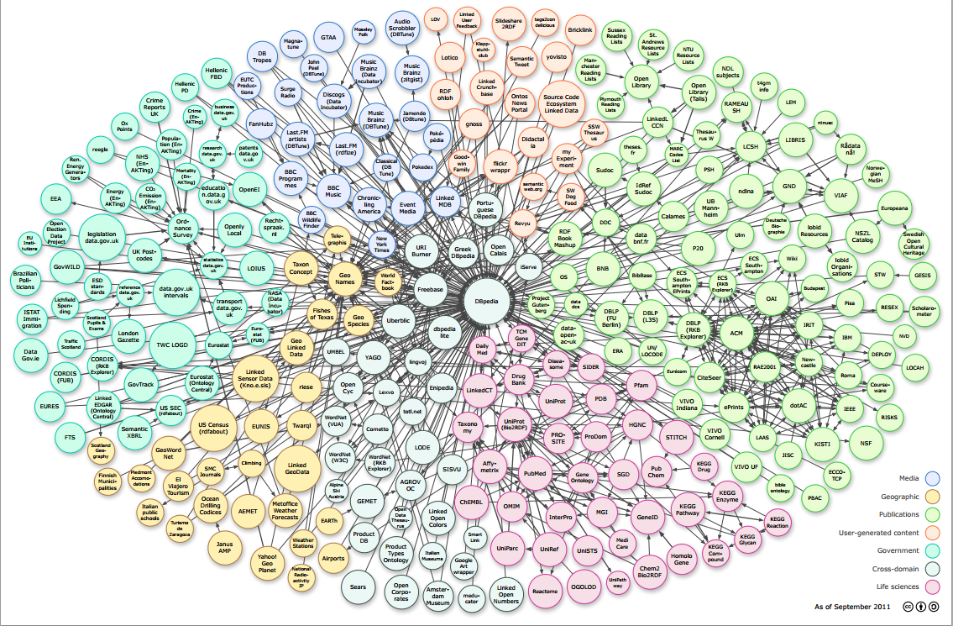

Slide 18
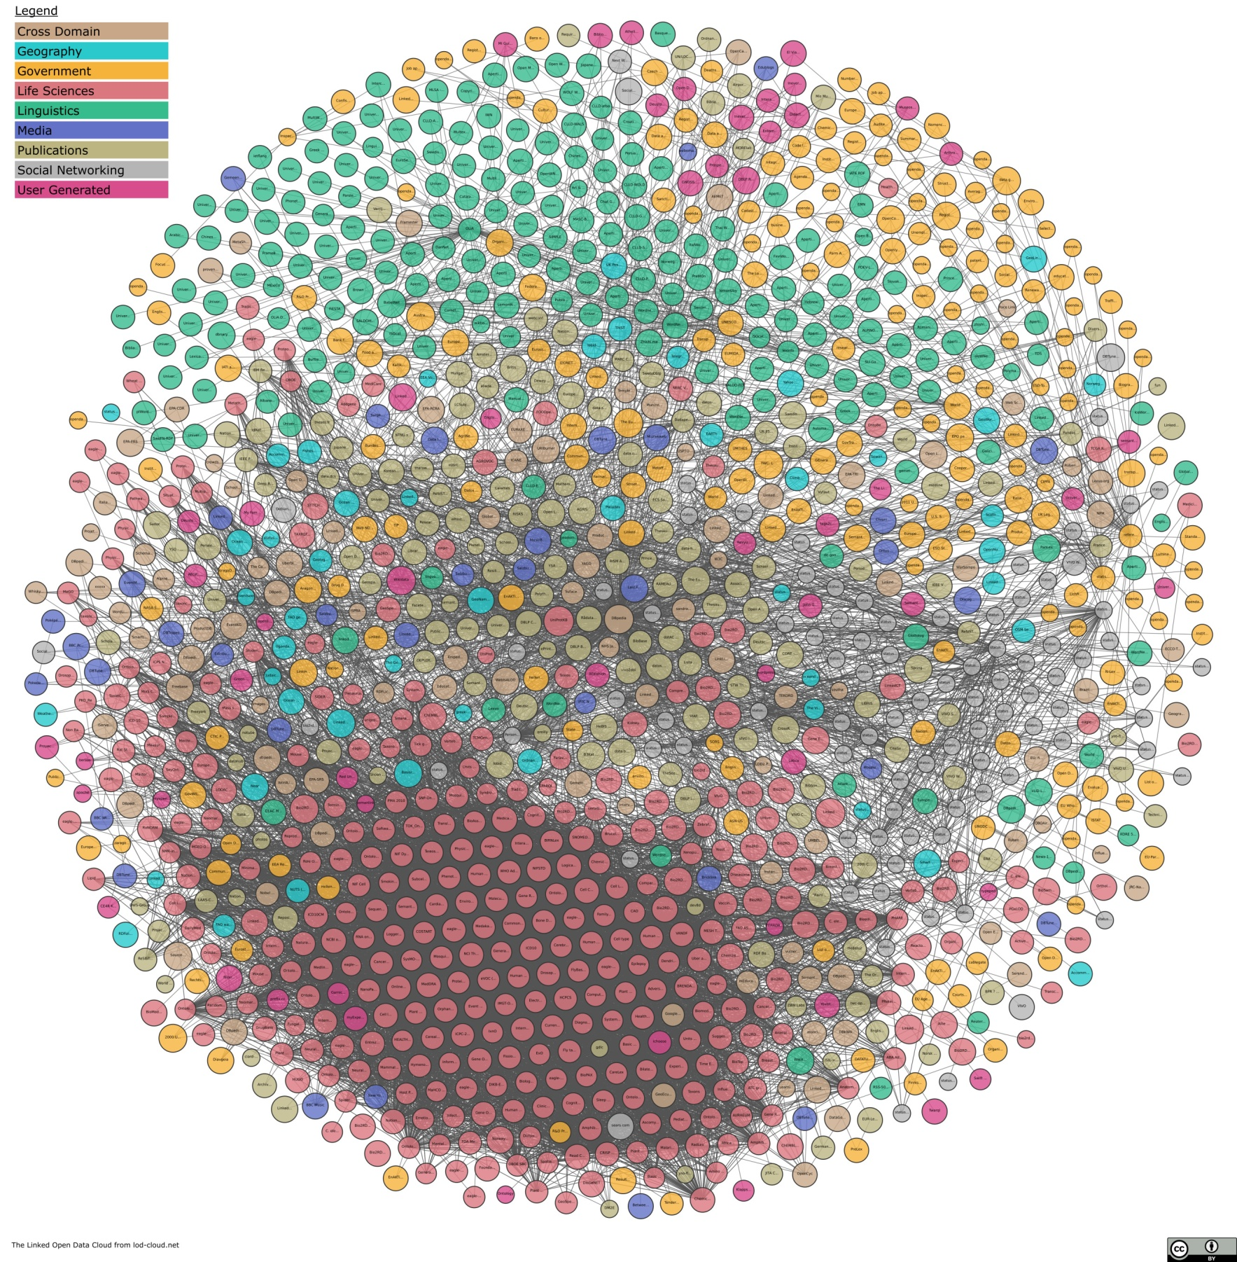


Slide 19
Все!

Slide 20
Элементы ТРИЗа
Состоит из
Свойство
Обладает
Система
Подвергается
Исполняет
Изменение
Роль
Выполняется через
Играет
Сценарий

Slide 21
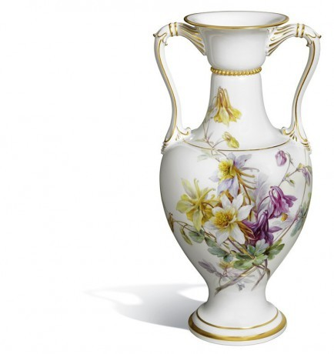


Задача «Разбить вазу»
Система(Ваза) Свойство(твердое)
Изменение(уничтожить) Сценарий(разбить) Роль(махатель)
Роль(боек)
Исполитель(молоток)
Свойство(мягкий)

Slide 22
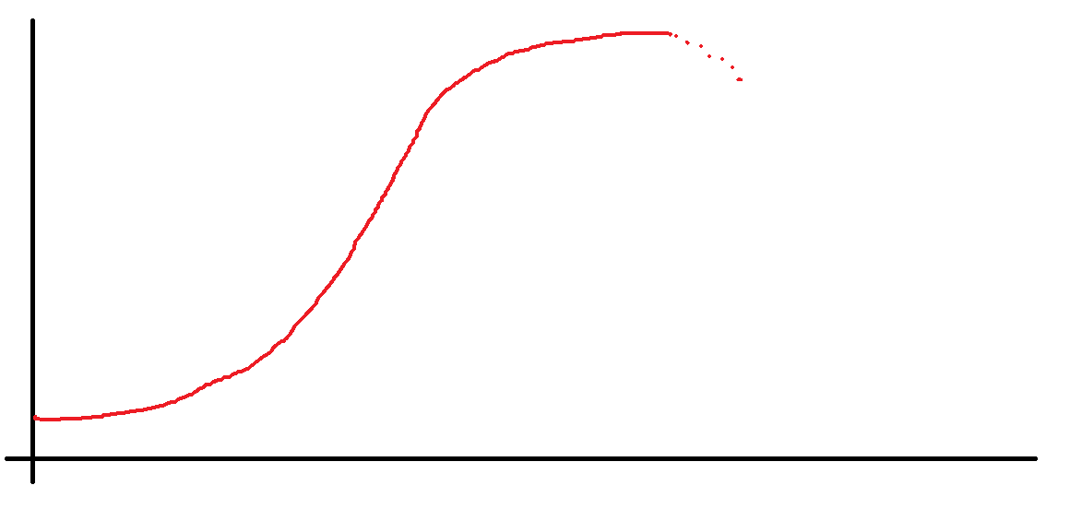
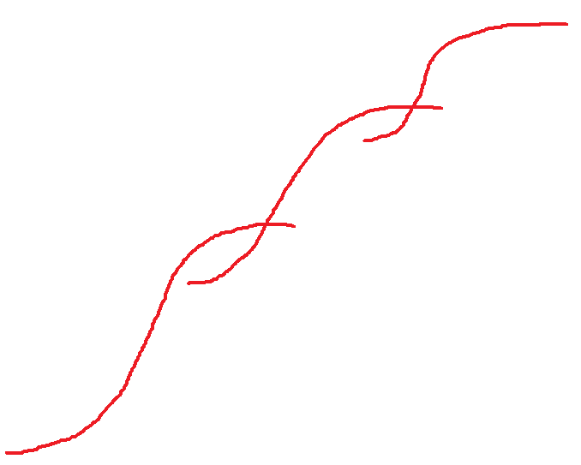
S-образная динамика развития систем и технологий

Slide 23
Системы и их анализ
 | Надсистемы
Система в прошлом | Система | Система в будущем
 | Подсистемы

